Slide 1
Scale 불량발생에
영향을 주는 요인은 무엇일까?
A반 1조 박미현

Slide 2
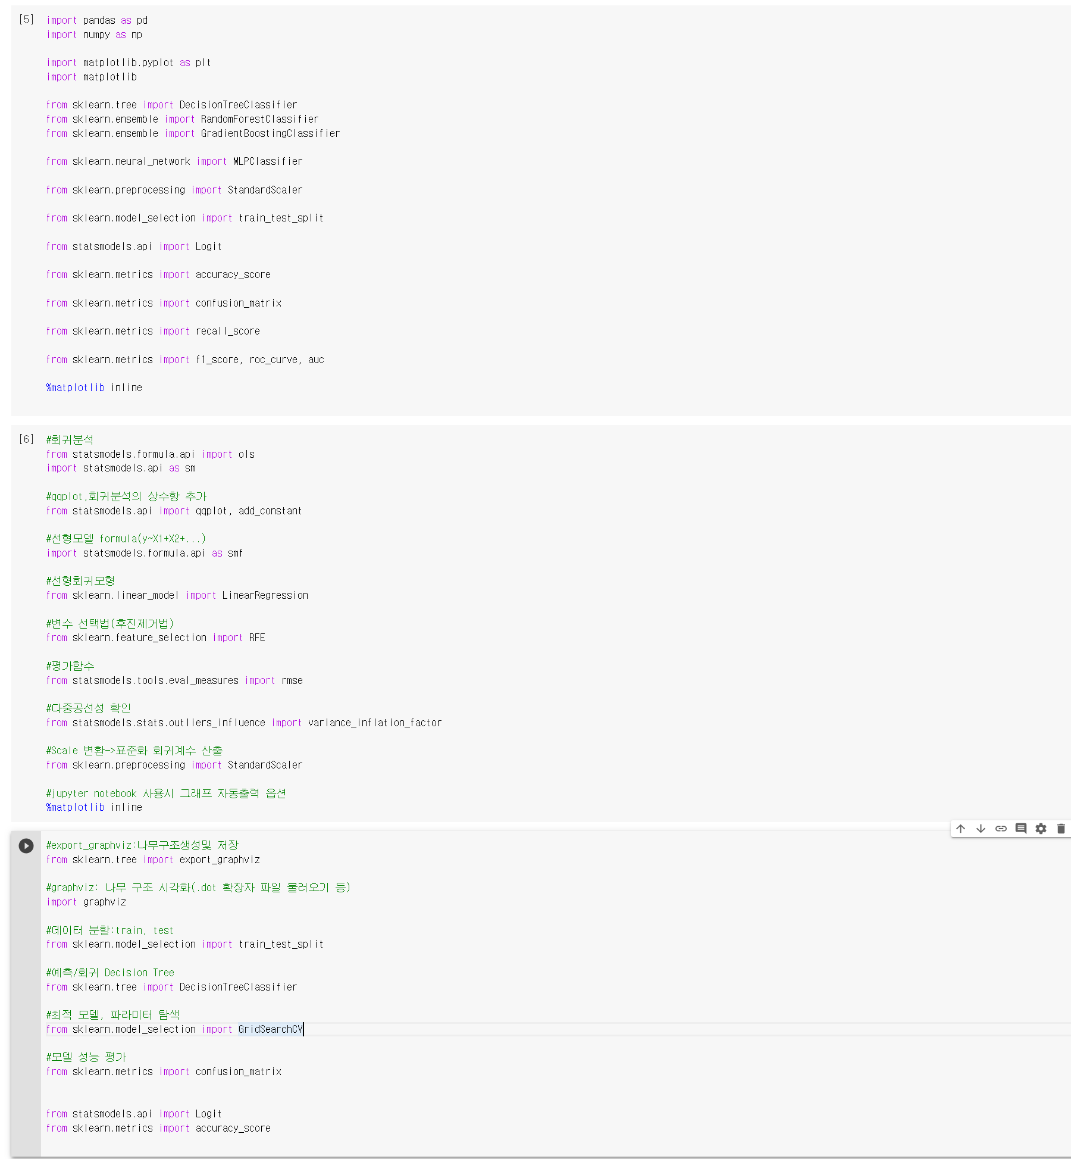
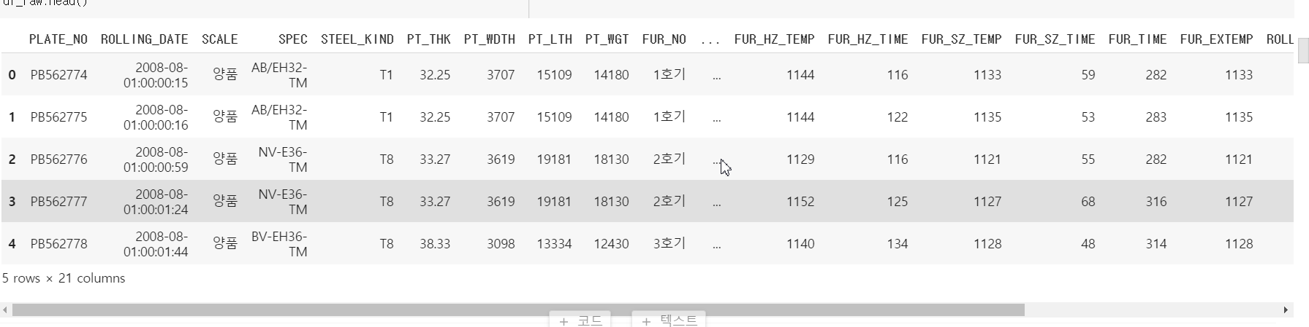
필요한 패키지들 import,
데이터 구성

Slide 3
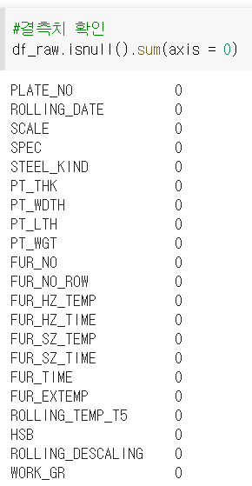
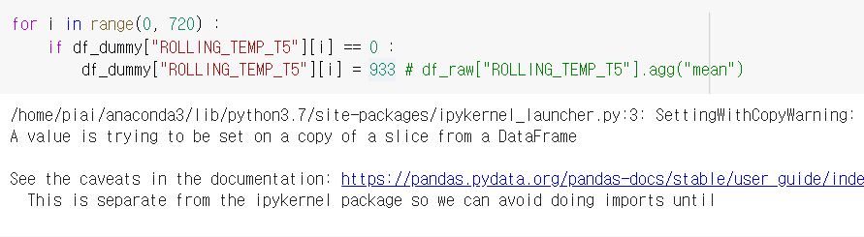
데이터 정제
결측치 확인.
결측치는 존재 X
이상치 처리.
평균에서 많이 벗어난 값을 평균값으로 맞춰 대체해주기

Slide 4
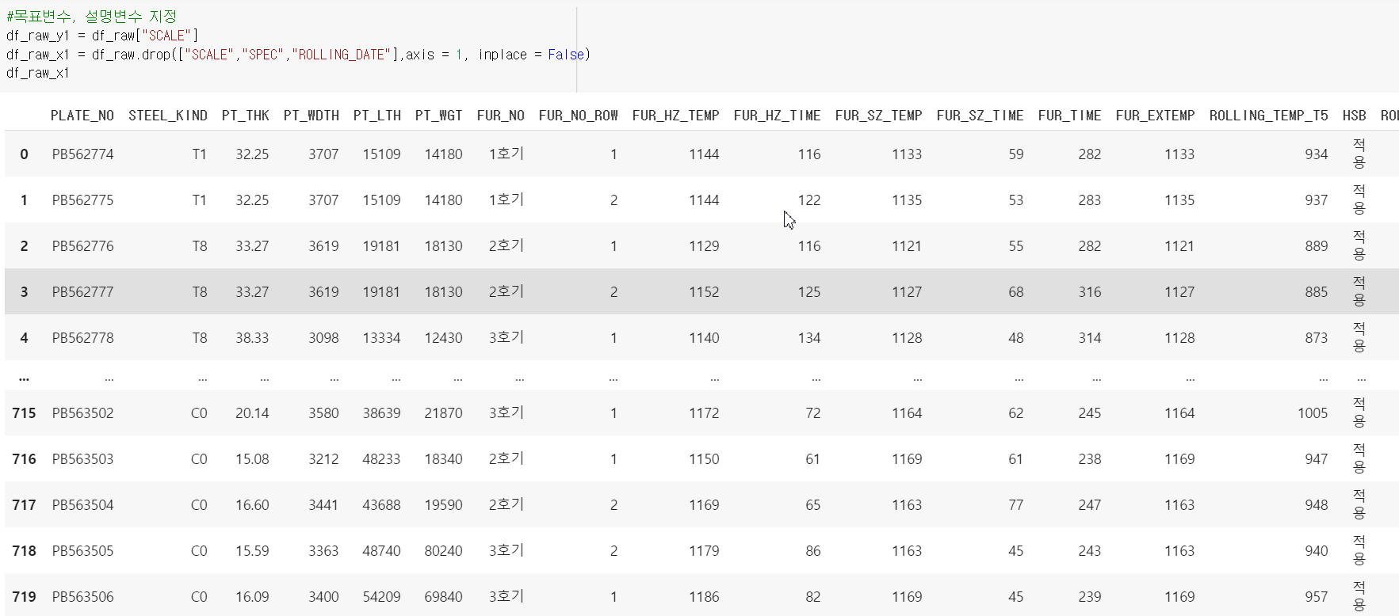
목표변수 SCALE에 SPEC과 같이 영향을 미칠 수 없는 변수들 제거

Slide 5
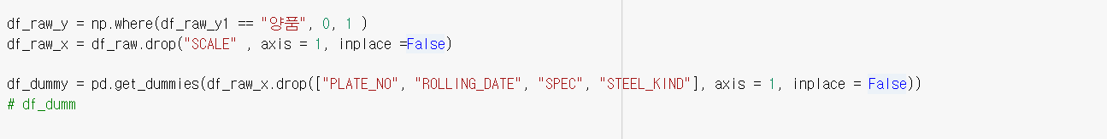
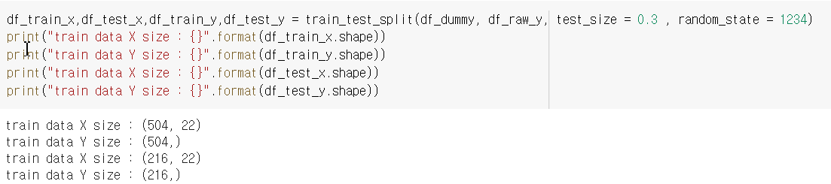
Dummy 처리
(이산형 변수들을 연속형으로 만들기 위함)
데이터 분할
Train, test 데이터 7:3비율로 분할

Slide 6
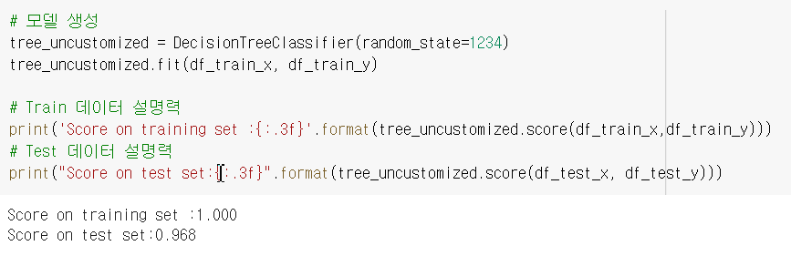
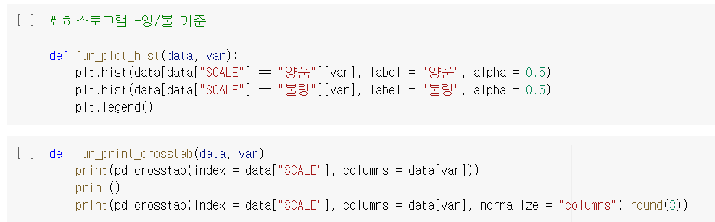
탐색적분석
의사결정분류(목표변수가 이산형)모델 생성
히스토그램으로 보여주는 함수 정의
크로스탭 프린트형으로 보여주는 함수 정의
탐색적분석 시작

Slide 7
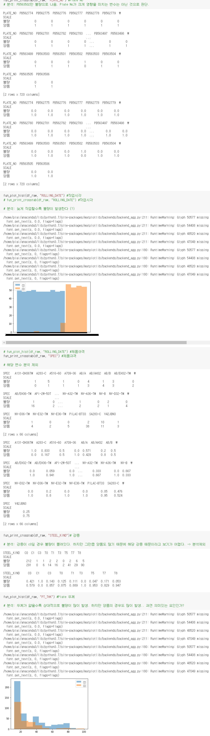
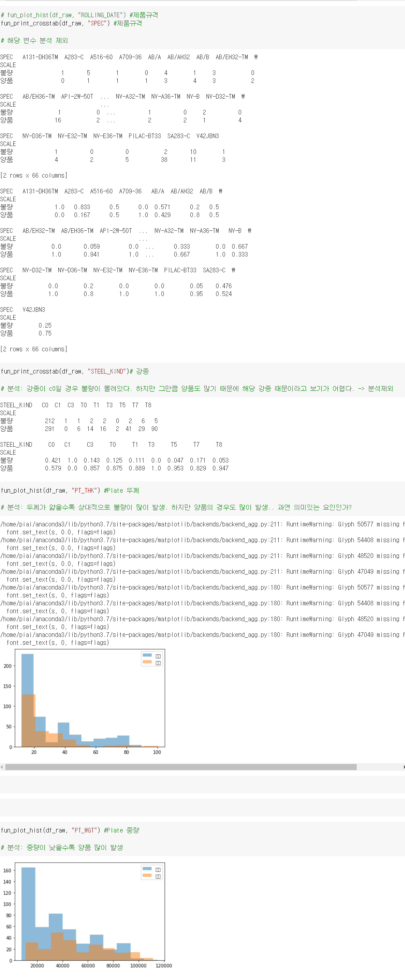
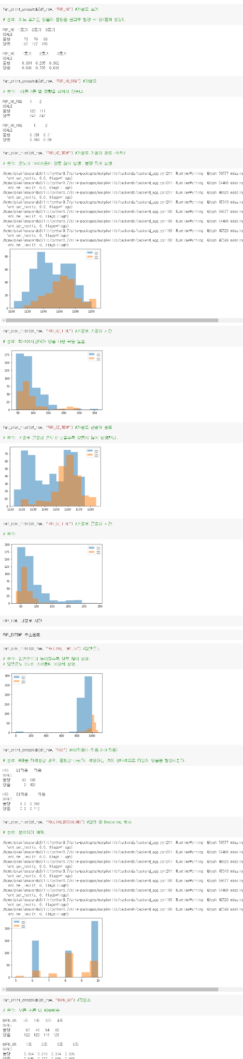
탐색적 분석
히스토그램 및 크로스탭으로 각각의 설명변수에 대한 분석 시도.
아래 제시한 변수들이 의미있다고 파악.
ROLLING_TEMP_T5(압연온도)
Hsb(hsb적용.미적용)
FUR_EXTEMP(추출온도)
ROLLING_DESCALING(디스케일링 횟수)
PT_LENGTH(플레이트 길이)

Slide 8
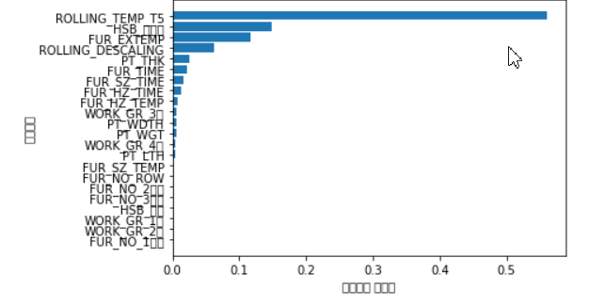
검증
ROLLING_TEMP_T5(압연온도)
Hsb(hsb적용.미적용)
FUR_EXTEMP(추출온도)
ROLLING_DESCALING(디스케일링 횟수)
중요 설명변수들은 다음과 같다.
그래프에서 보이는 바와 같이
위 순서대로 영향이 크다고 할 수 있음.
탐색적 분석에서 SCALE 불량에 영향을 미치는 변수들을 추려보았는데,
설명변수의 중요도 결과 그래프로 다시 한 번 검증해보기

Slide 9
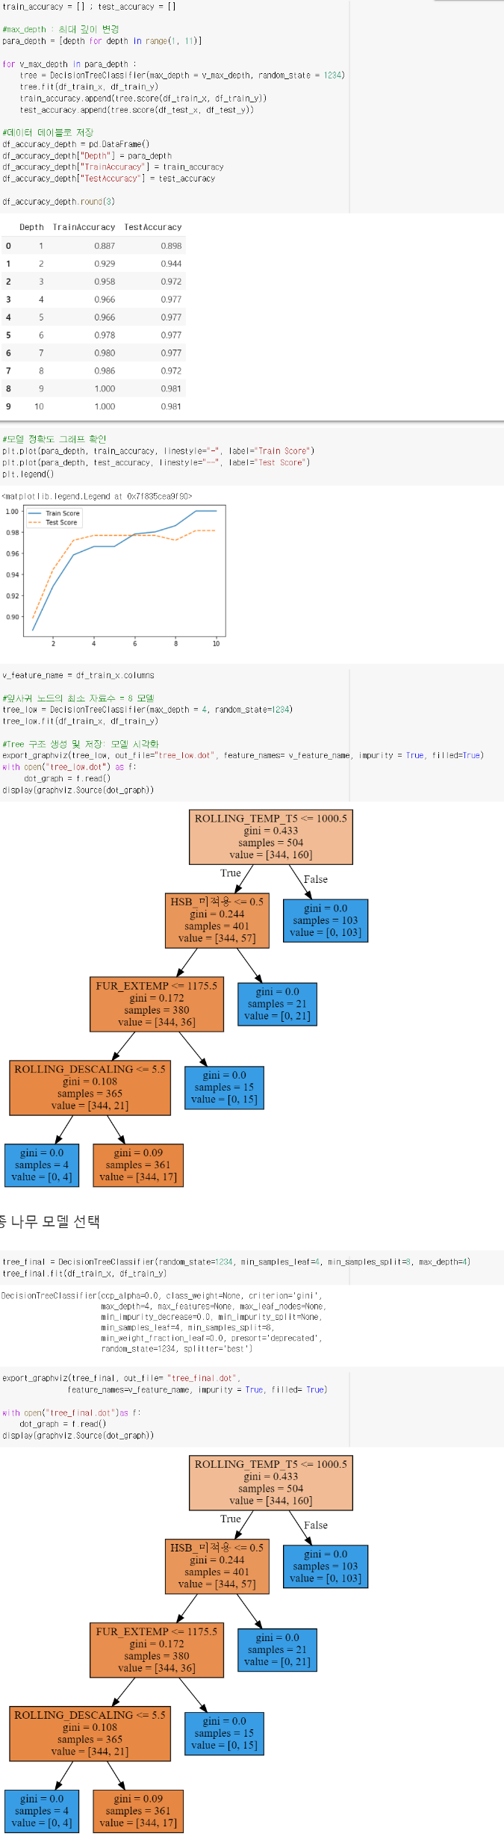
의사결정나무 모델 기법
앞서 의사결정나무분류모델을 생성했으니, ‘Depth’변경에 따른 나무모델 성능을 파악해보자
ROLLING_TEMP_T5(압연온도) 변수가
1000.5를 넘으면 모두 불량

Slide 10
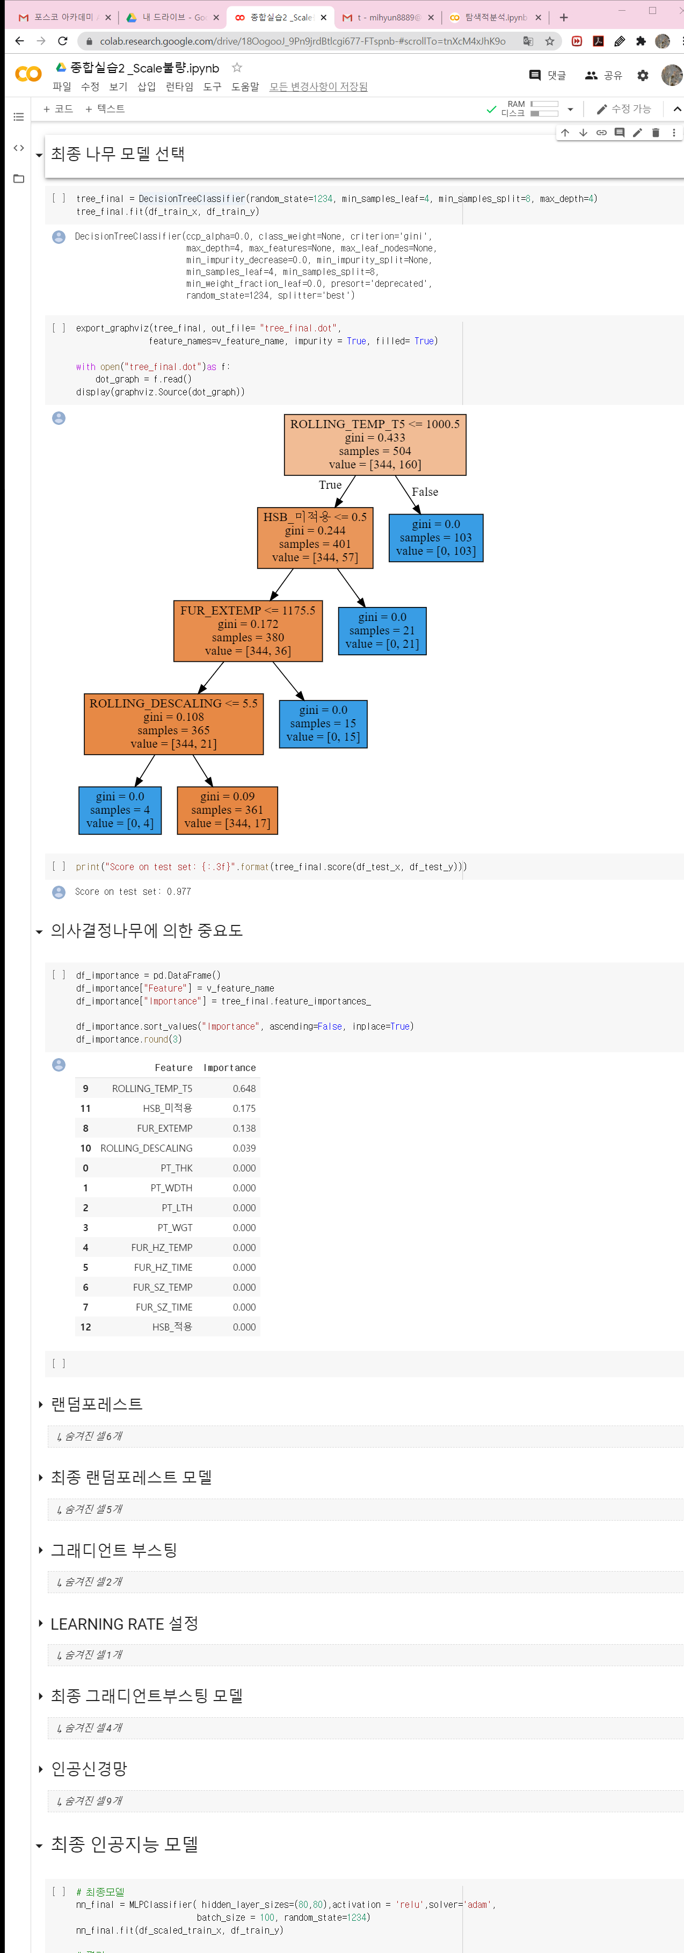
의사결정나무 모델 기법
의사결정나무 모델에 의한 중요도
ROLLING_TEMP_T5(압연온도)
Hsb(hsb적용.미적용)
FUR_EXTEMP(추출온도)
ROLLING_DESCALING(디스케일링 횟수)
변수들이 영향을 많이 미친다.
최종나무모델
Max_depth값을 판단 후 결국 4로 선정하여 넣었다.

Slide 11
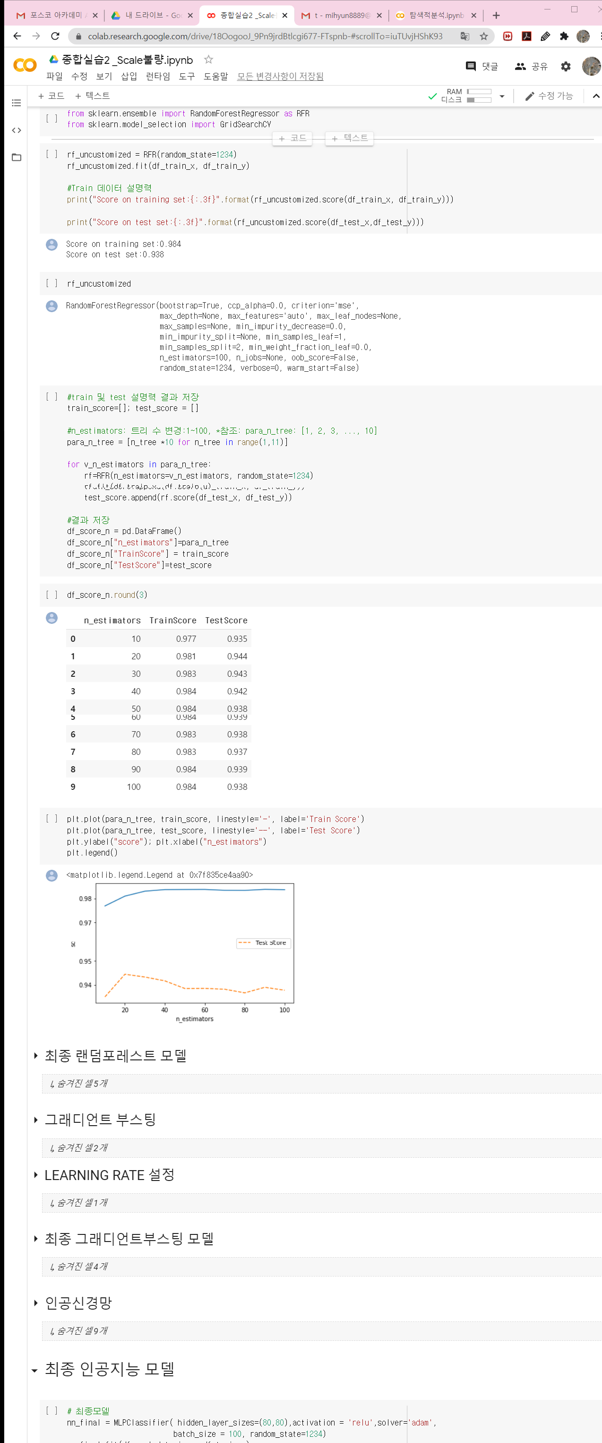
랜덤포레스트 모델 기법
랜덤포레스트 모델 역시 앞의 의사결정모델과 같이 같은 과정 진행.

Slide 12
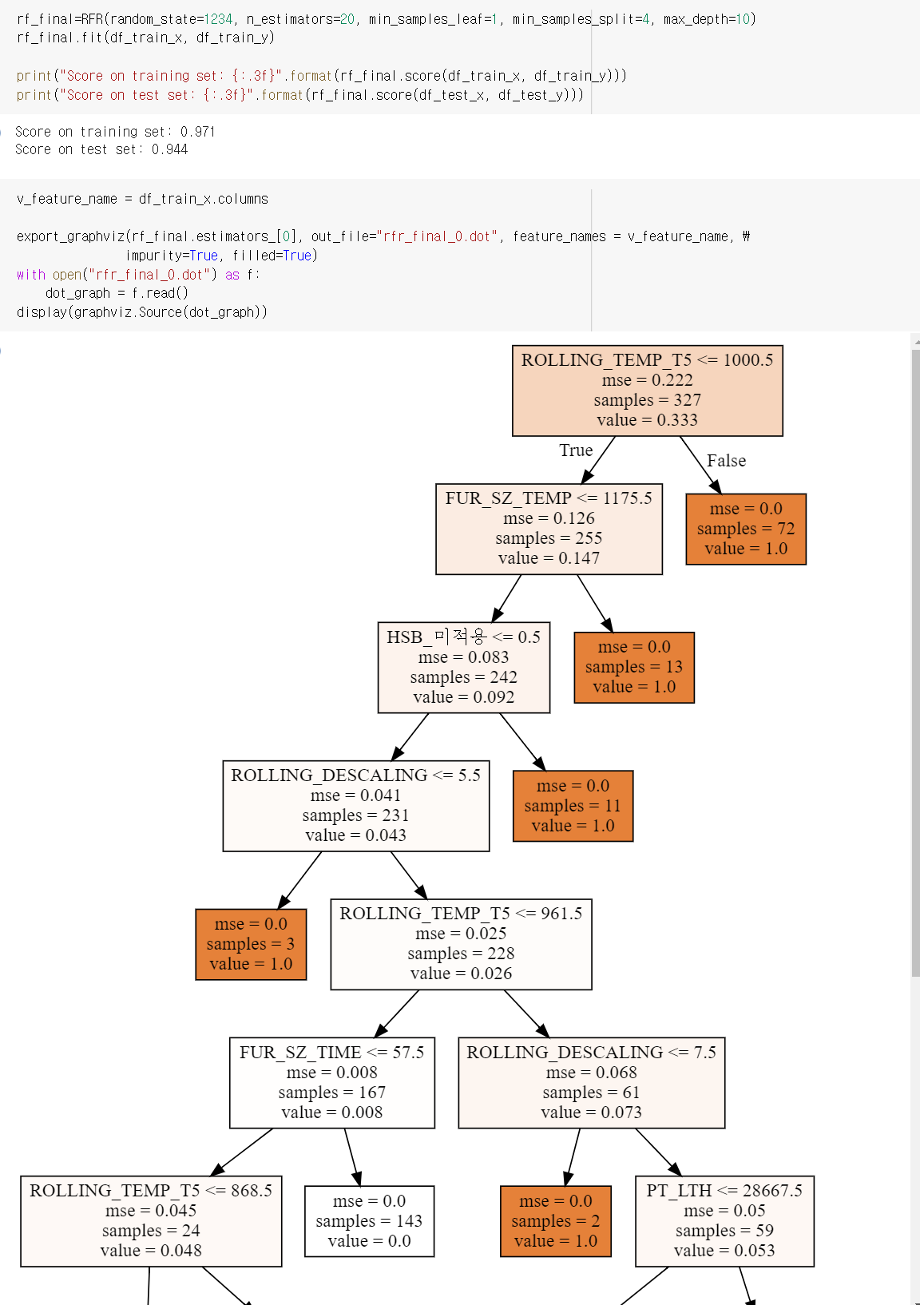
랜덤포레스트 모델 기법
최종 랜덤포레스트 모델.
트리수 파라미터는 판단 후 20으로 선정하여 넣었다.

Slide 13
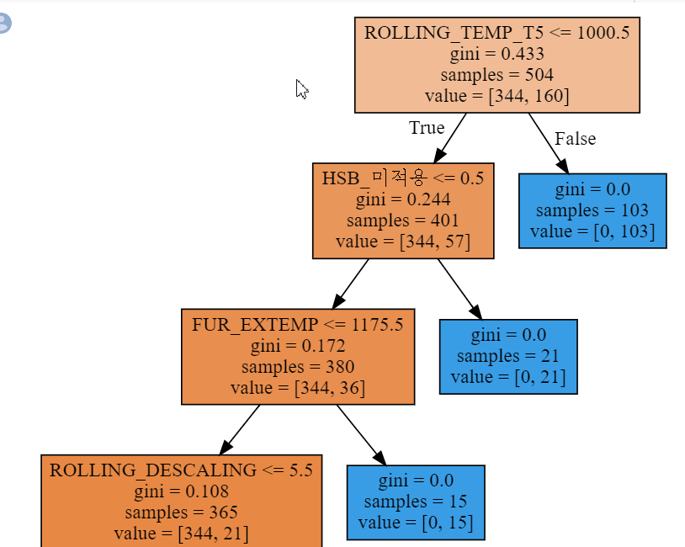
결론
분석 결과, SCALE이 양품인지 불량인지에 대해 영향을 크게 미치는 요인들은 다음 변수들이다.
- ROLLING_TEMP_T5(압연온도)
- Hsb(hsb적용.미적용)
- FUR_EXTEMP(추출온도)
- ROLLING_DESCALING(디스케일링 횟수)
ROLLING_TEMP_T5(압연온도)가 1000.5 초과하면 무조건 불량 발생
Hsb적용하면 무조건 불량 발생
FUR_EXTEMP(추출온도)가 1175.5도 보다 높으면 무조건 불량
.
.
.
(의사결정나무모델 기반 정보)

